Slide 1
CSX -- 91APP – Final Project
指導老師:蔡芸琤
報告者:連鑫、蕭啟軒
20180622

Slide 2
E * T = P
Input Data
*
Task
=
Performance
Input Data:
ItemID
Temp
Humi
Quantity
Date
Task:
Predict ItemID
Performance:
Accurate rate =21%
北部 : 24%
中部 : 23%
東部 : 50%
南部 : 18%

Slide 3
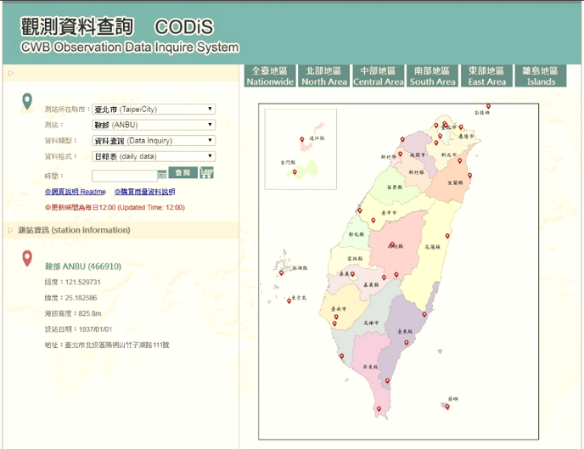
流程
資料收集
模型訓練
Input data
氣溫及雨量
(中央氣象局)
每區每周
氣溫及雨量
台灣分成
北、中、東、南區
RNN - LSTM
每區每周最熱銷商品(前十名)及數量
品項編號及數量
、時間序列
Output data
結果及預測
最熱銷商品
(前十名)
用後半段資料測試得到預測準確率
https://e-service.cwb.gov.tw/HistoryDataQuery/index.jsp

Slide 4
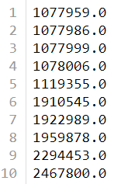
遇到問題
ItemID
某週預測物品編號
假設皆是相同短袖，
但根據店家、材質、顏色
而編號有所不同

Slide 5
瓶頸
有幾個月會預測出完全相同的物品項目
欲解決方法 :
-- 取得每個編號的品名，可將相同品名的其一剔除
-- 增加折扣等更多資訊(特徵)

Slide 6

Thanks for your attention

